Slide 1
基于知识图谱的建模数据平台
作者: 葛帅琦 指导老师: 李莹

Slide 2






知识技术发展历史
1985
1990
2005
2007
2019
本体时代
语义网时代
知识图谱时代

Slide 3
知识技术发展历史
1985
1990
2005
2007
2019
本体时代
语义网时代
知识图谱时代

Slide 4

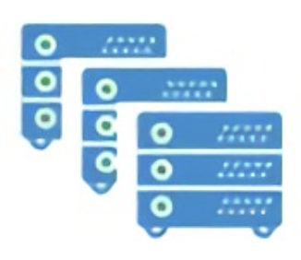
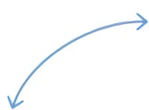
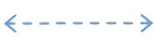
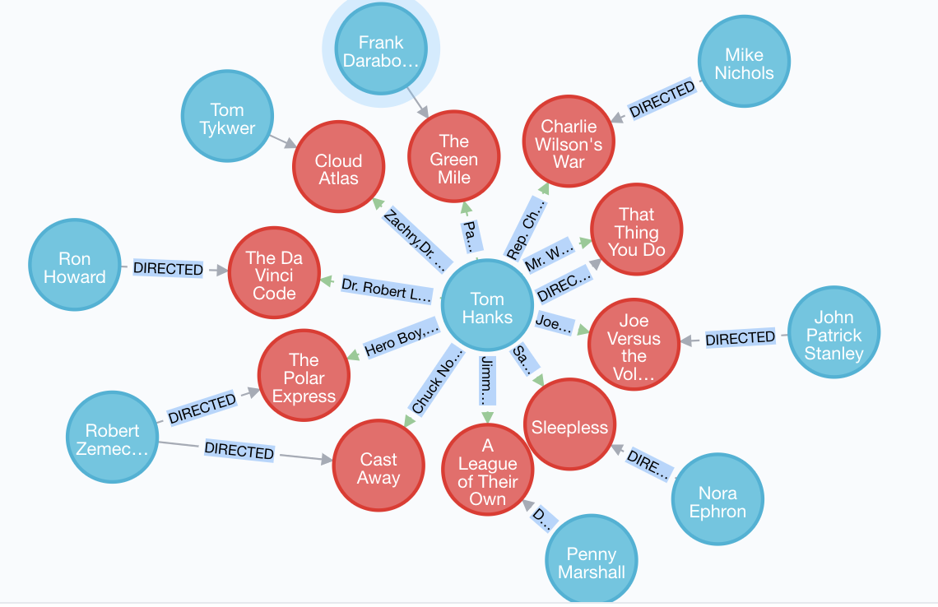


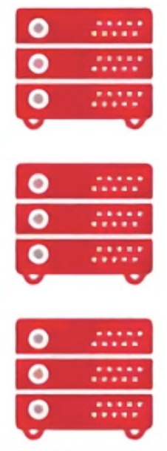
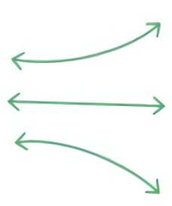



overview
本地域名系统
(Local DNS)
全球域名系统
(Global DNS)
用户
负载均衡器
(LVS / TGW)
接入层
(Interface Layer)
逻辑层
(Logical Layer)
存储层 – 图数据库
(Storage Layer)

Slide 5
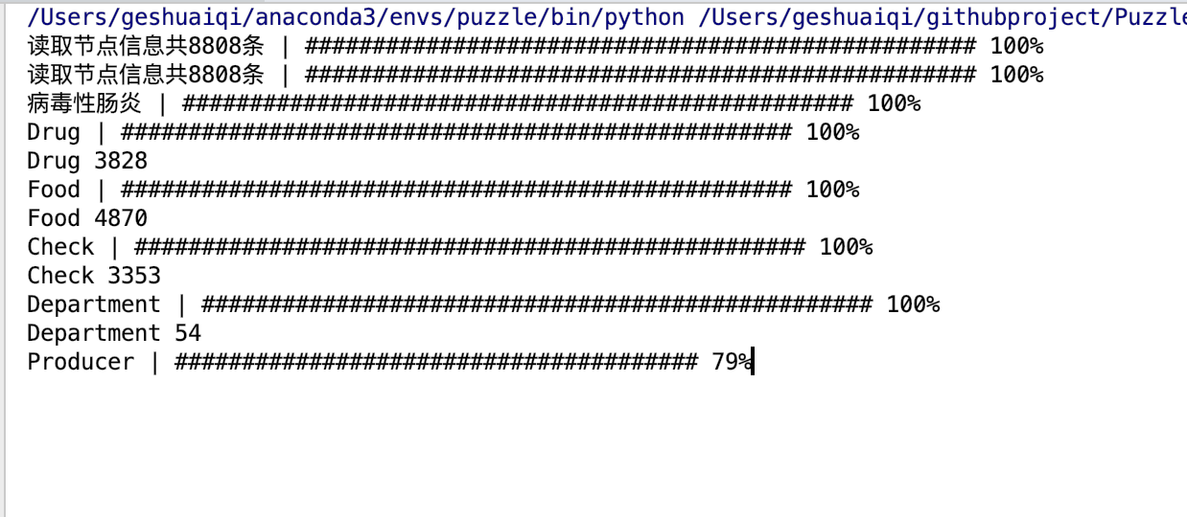
支持知识图谱的表格查询与可视化
提供知识图谱建模步骤指导
批量导入接口
手动增删改查窗口
基于知识图谱的Ai聊天交窗口
（区块链信息交易窗口）
前端
数据: 寻医问药爬虫
OpenKG 开源知识图谱
医疗数据, OpenKG
(分布式数据库实现基本的数据冗余，同步，容错)
后台AI, NER(OpenKG)
查询接口
Cache 性能优化，LRU or LFU
后端
数据库: Neo4j 图数据库

Slide 6
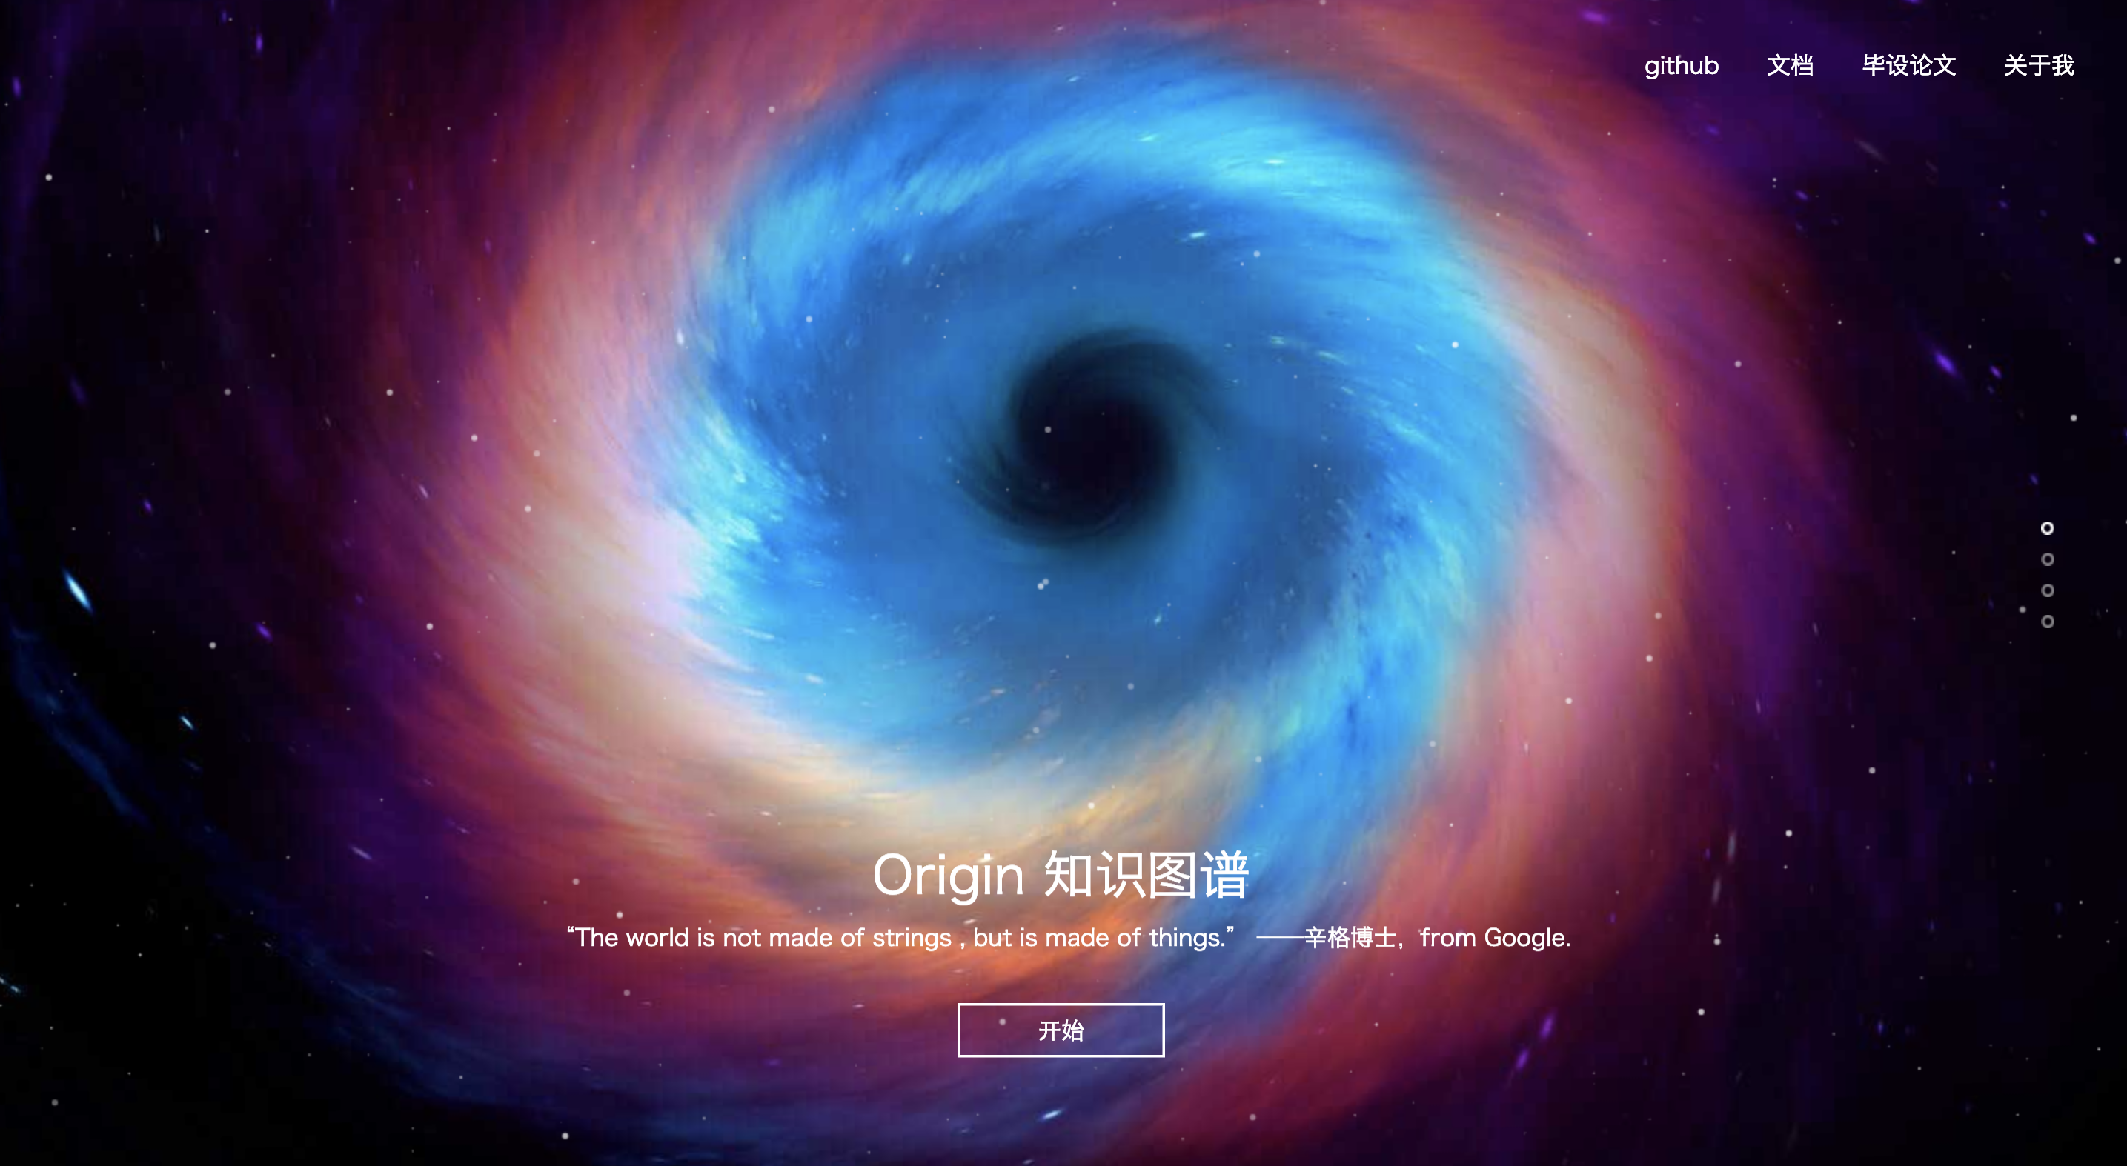
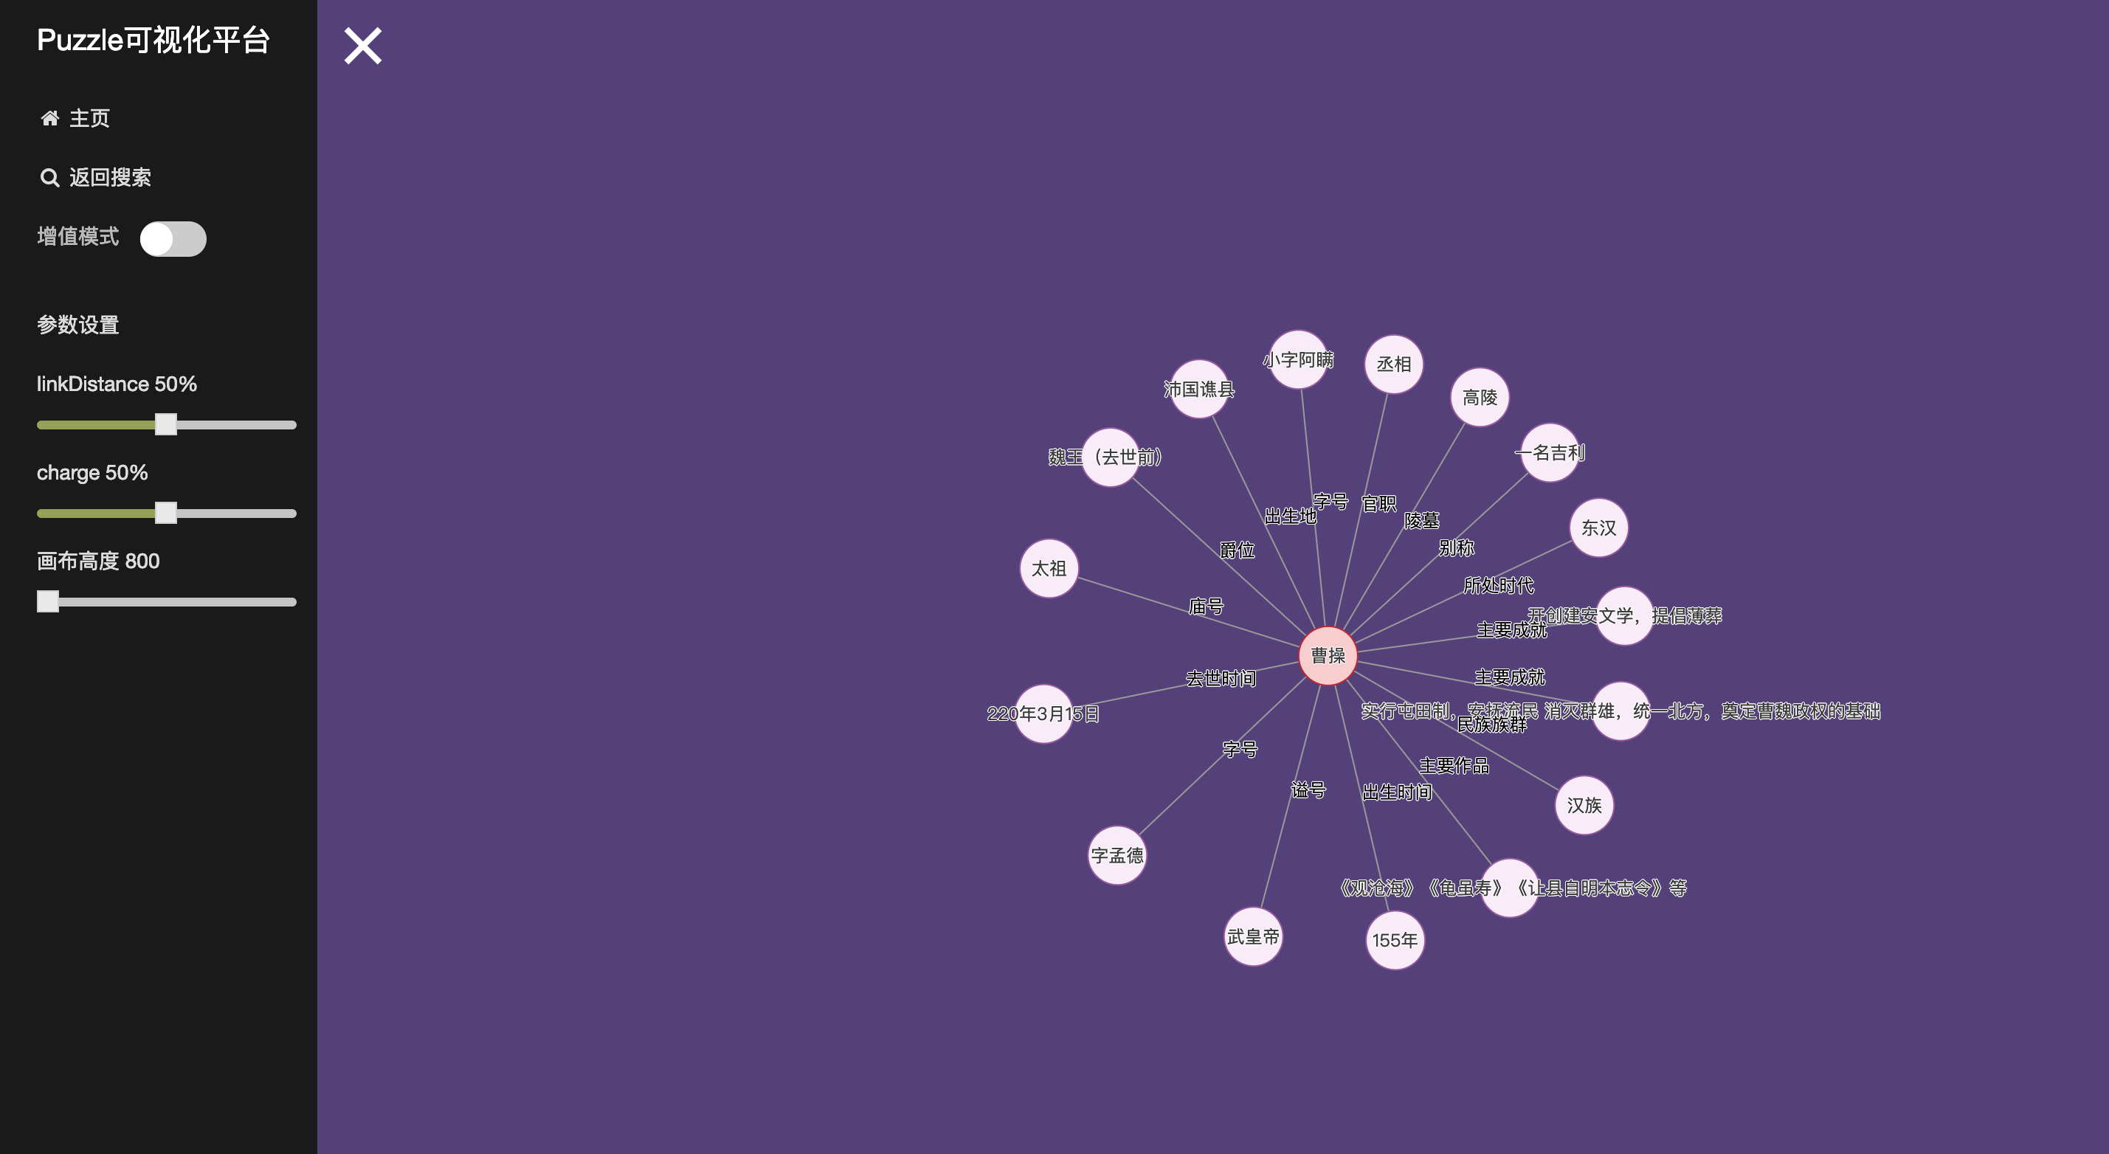
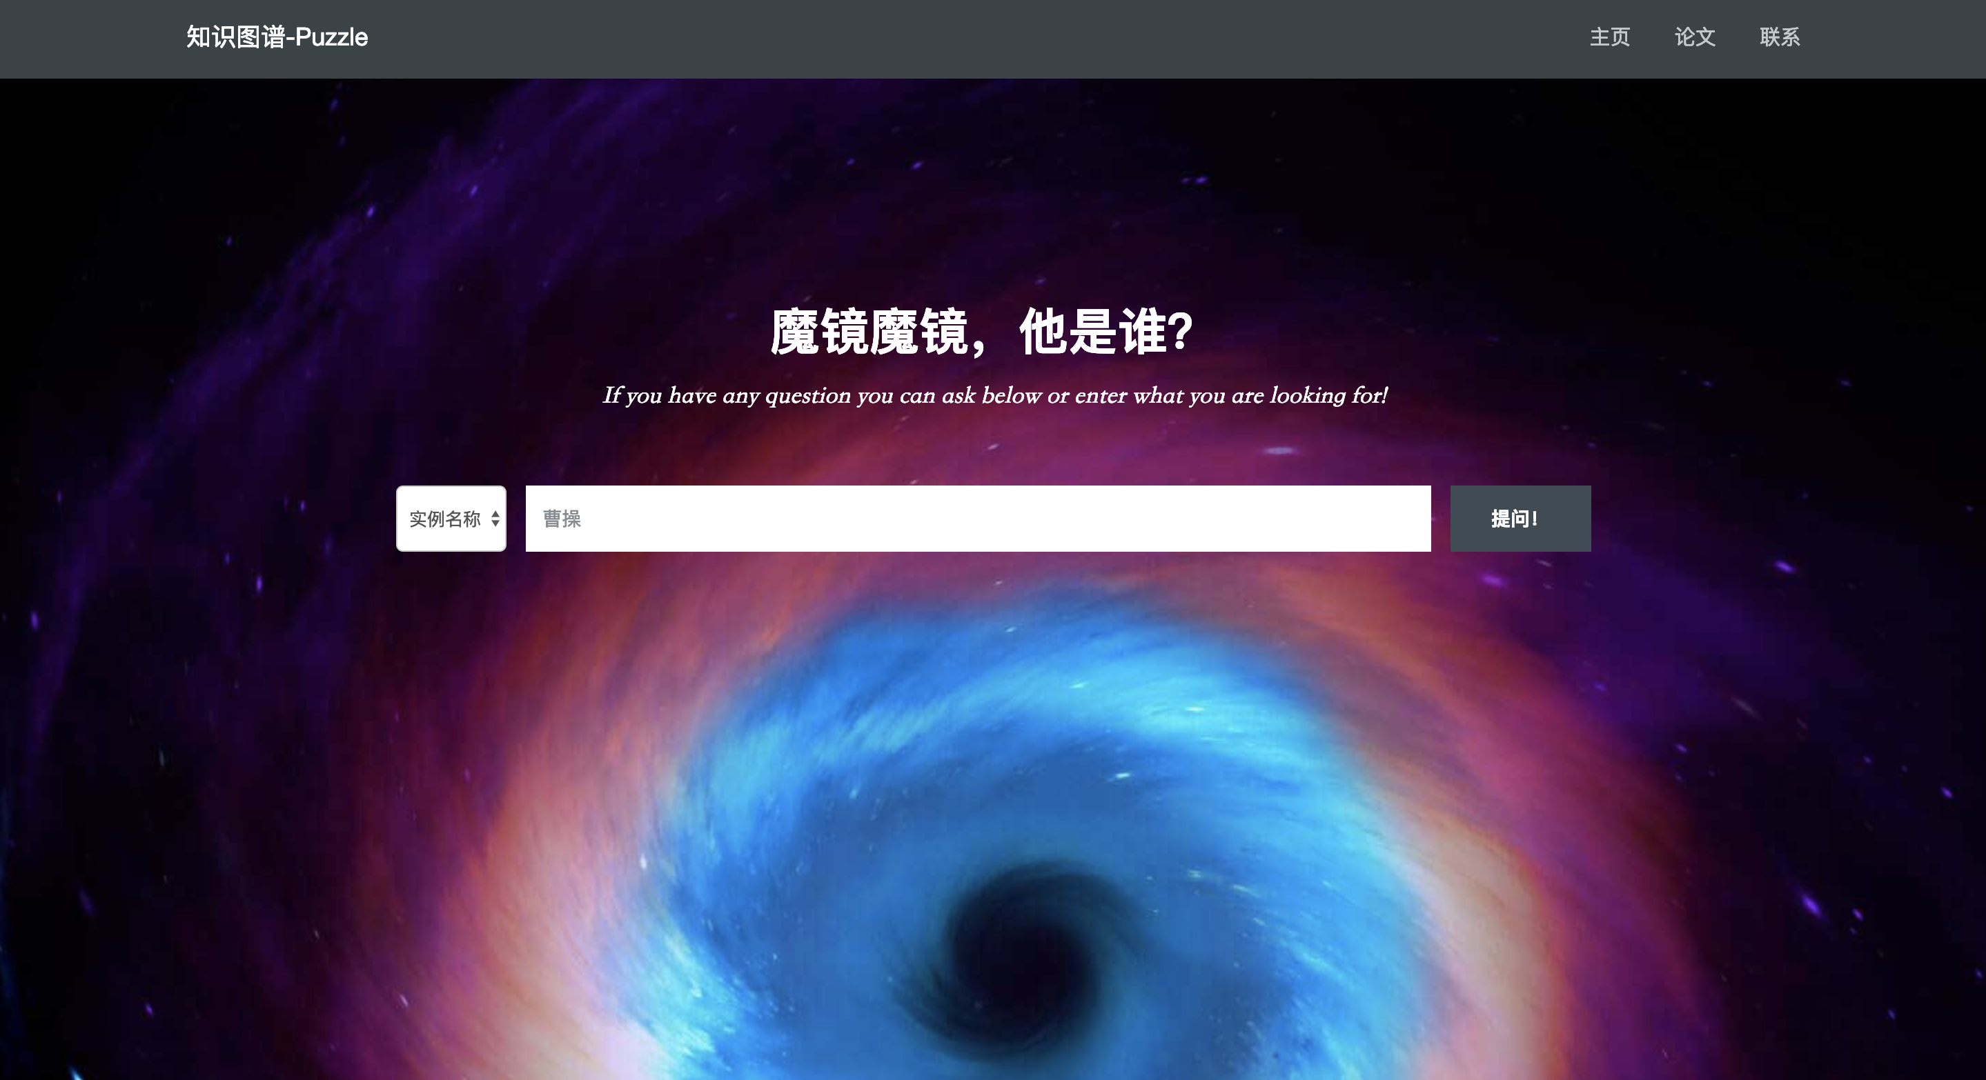
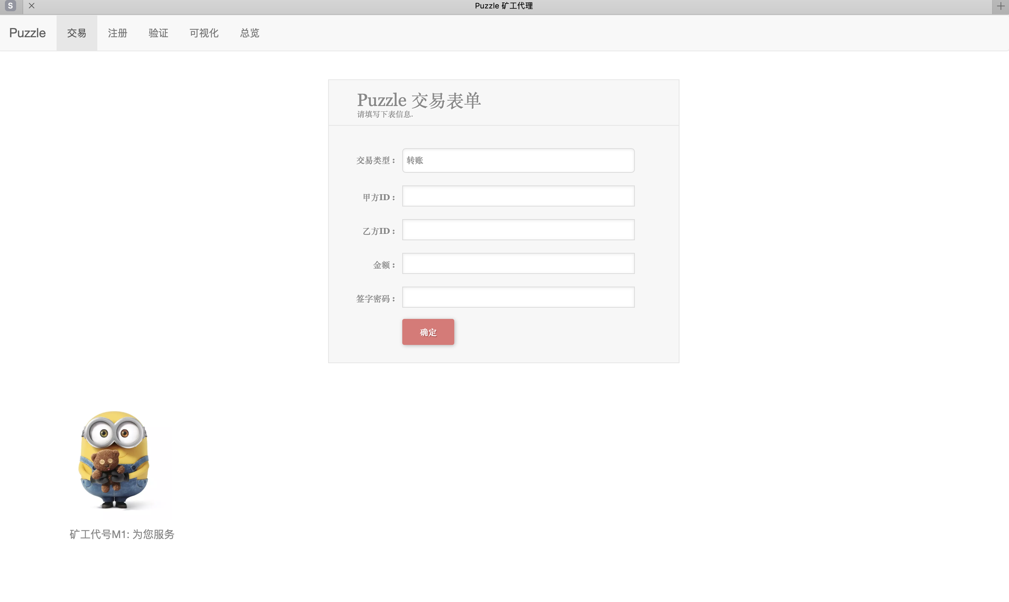
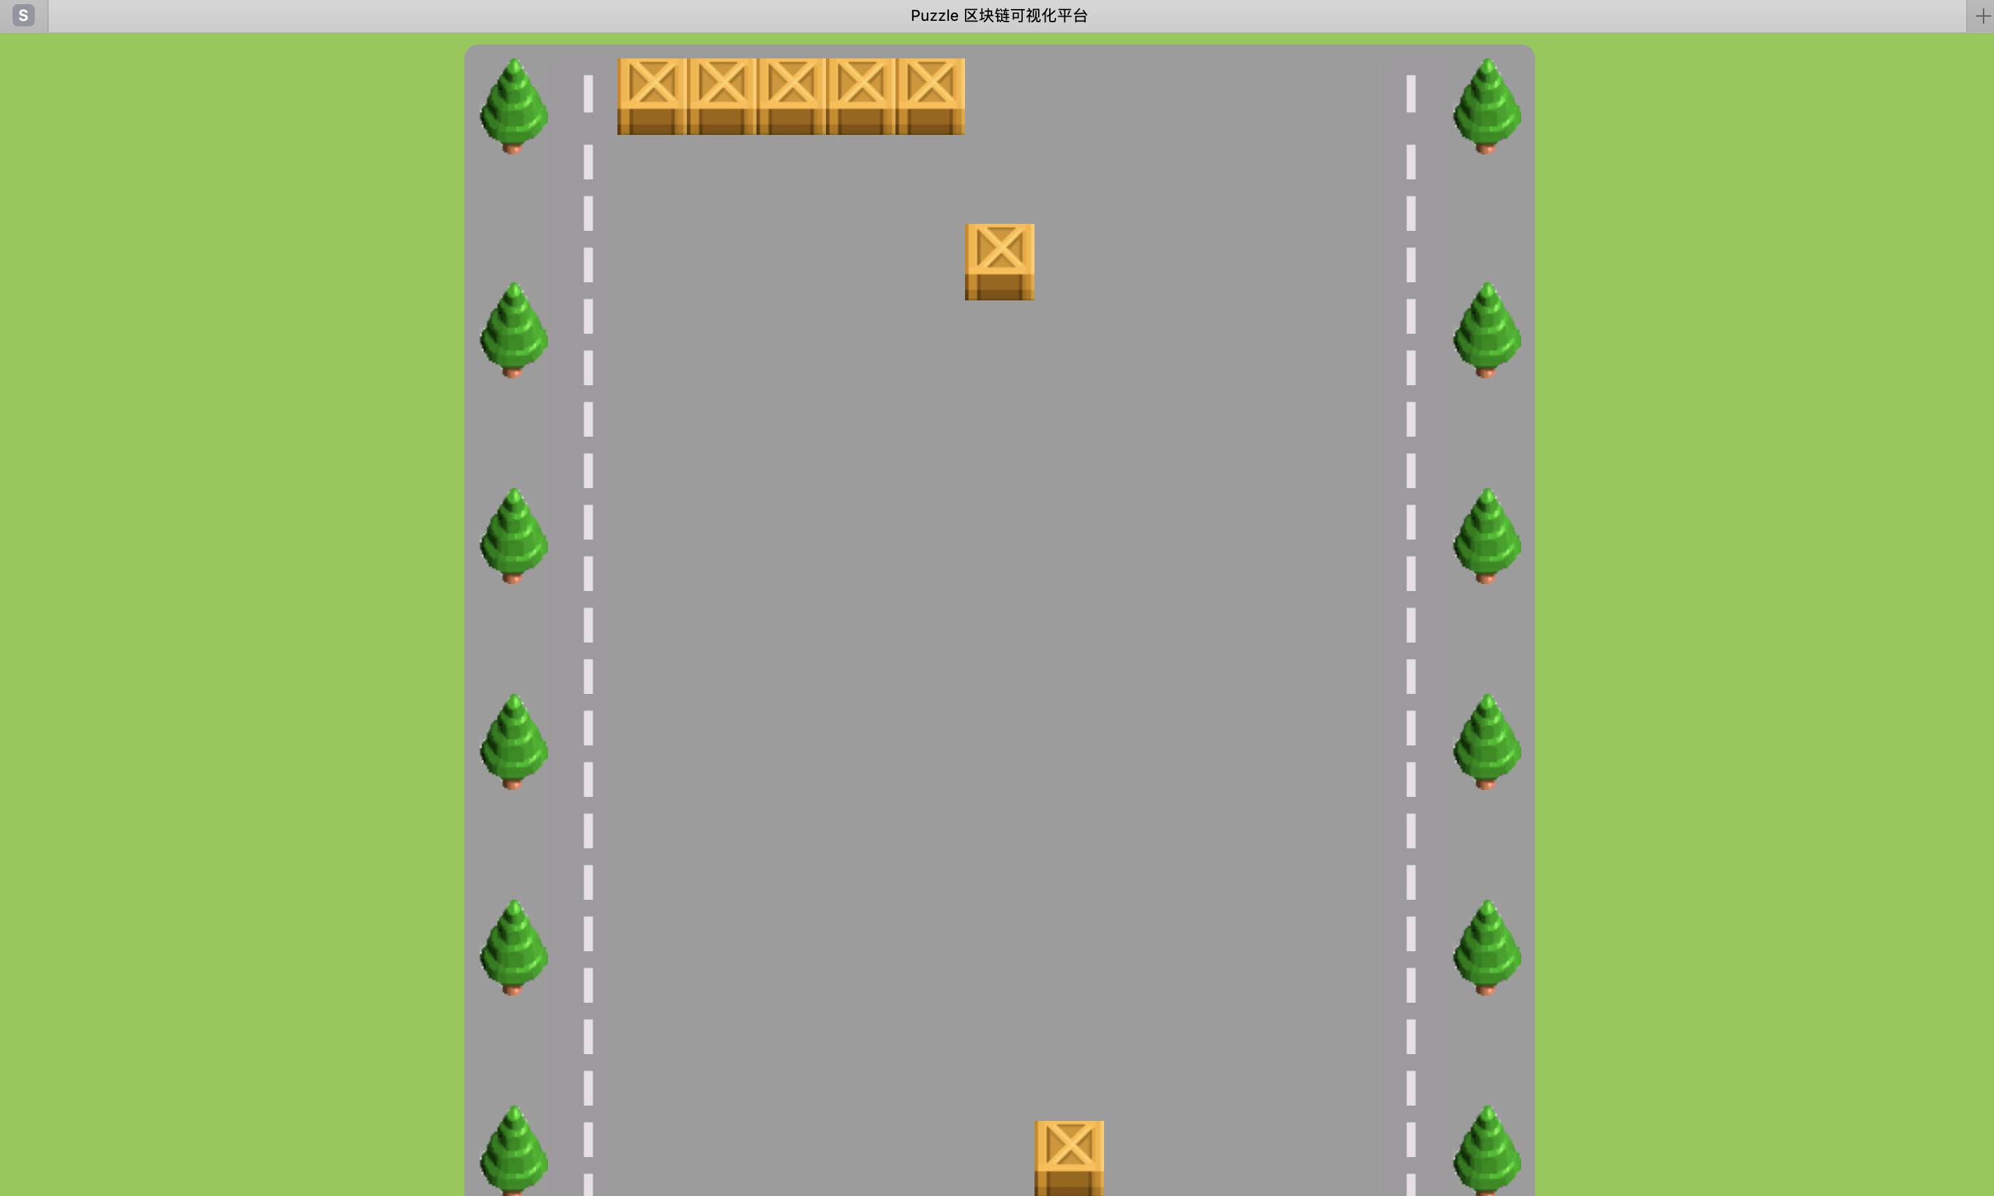
可视化与区块链前台

Slide 7
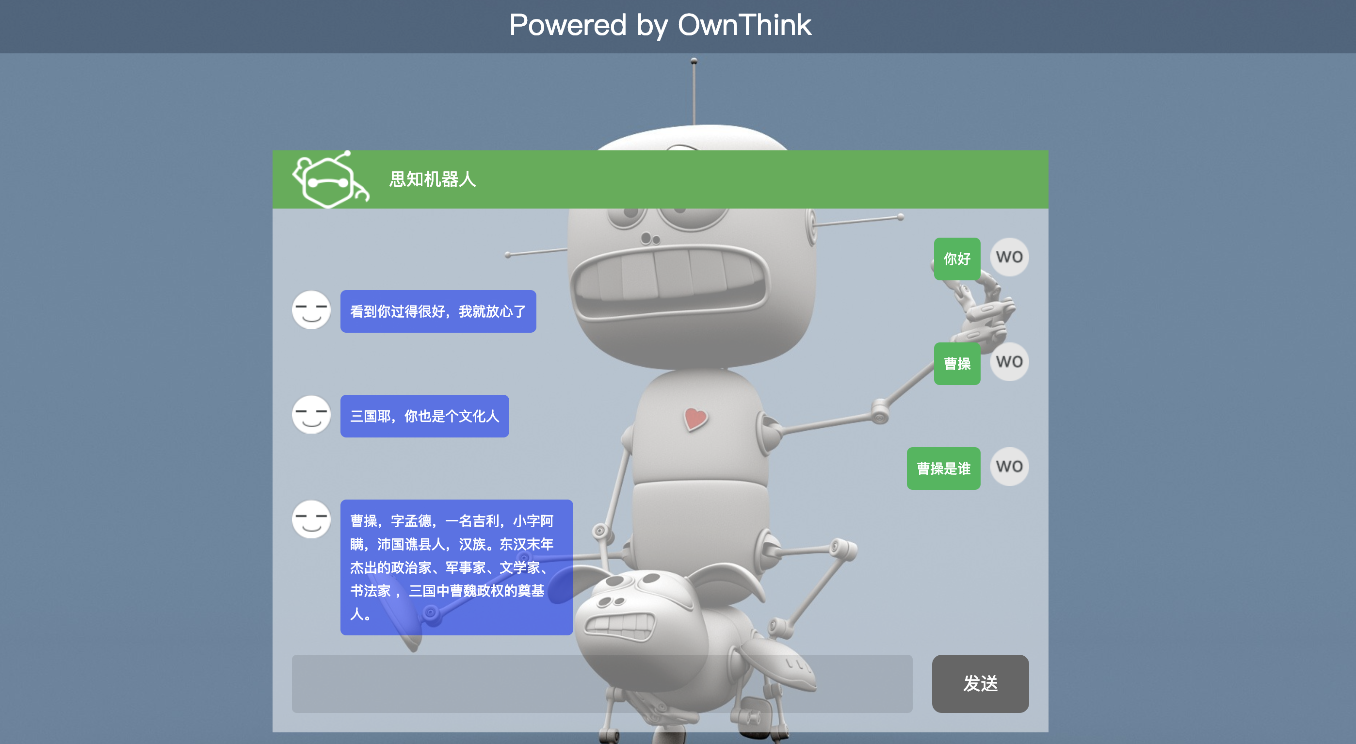
聊天机器人

